Slide 1


Slide 2
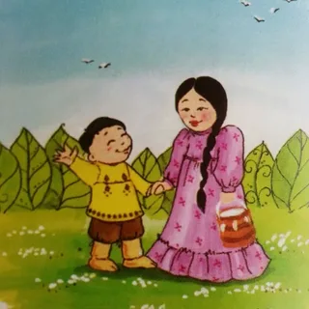
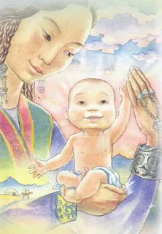
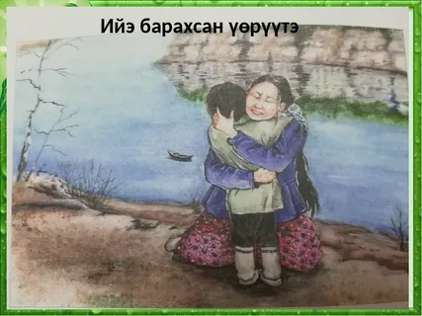


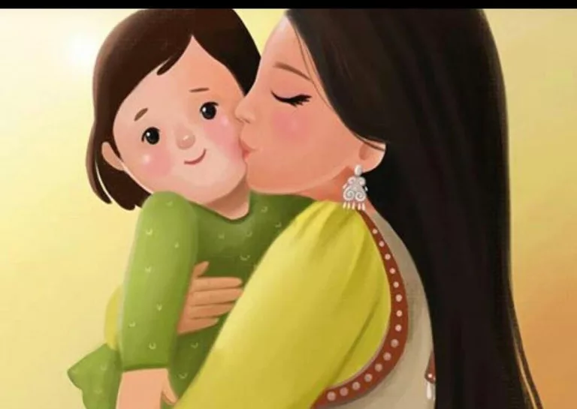


Slide 3
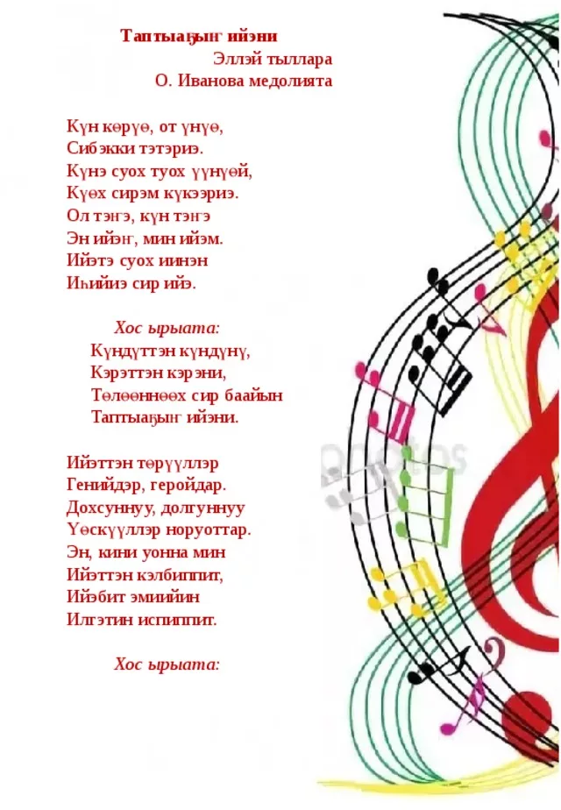
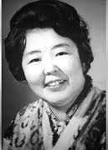
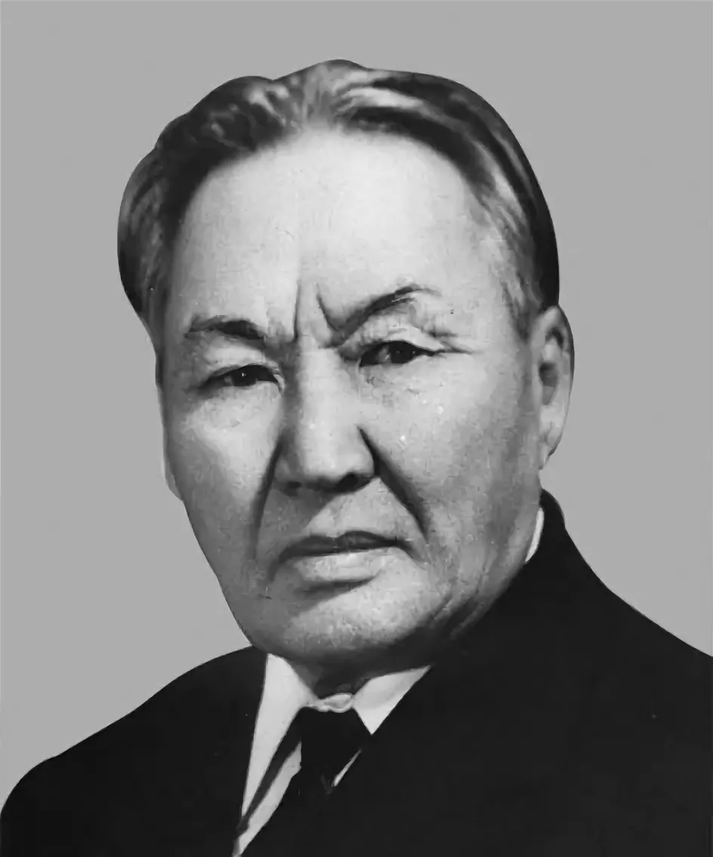
Ольга Иванова матыыба
Серафим Романович Кулачиков-Эллэй хоһооно

Slide 4
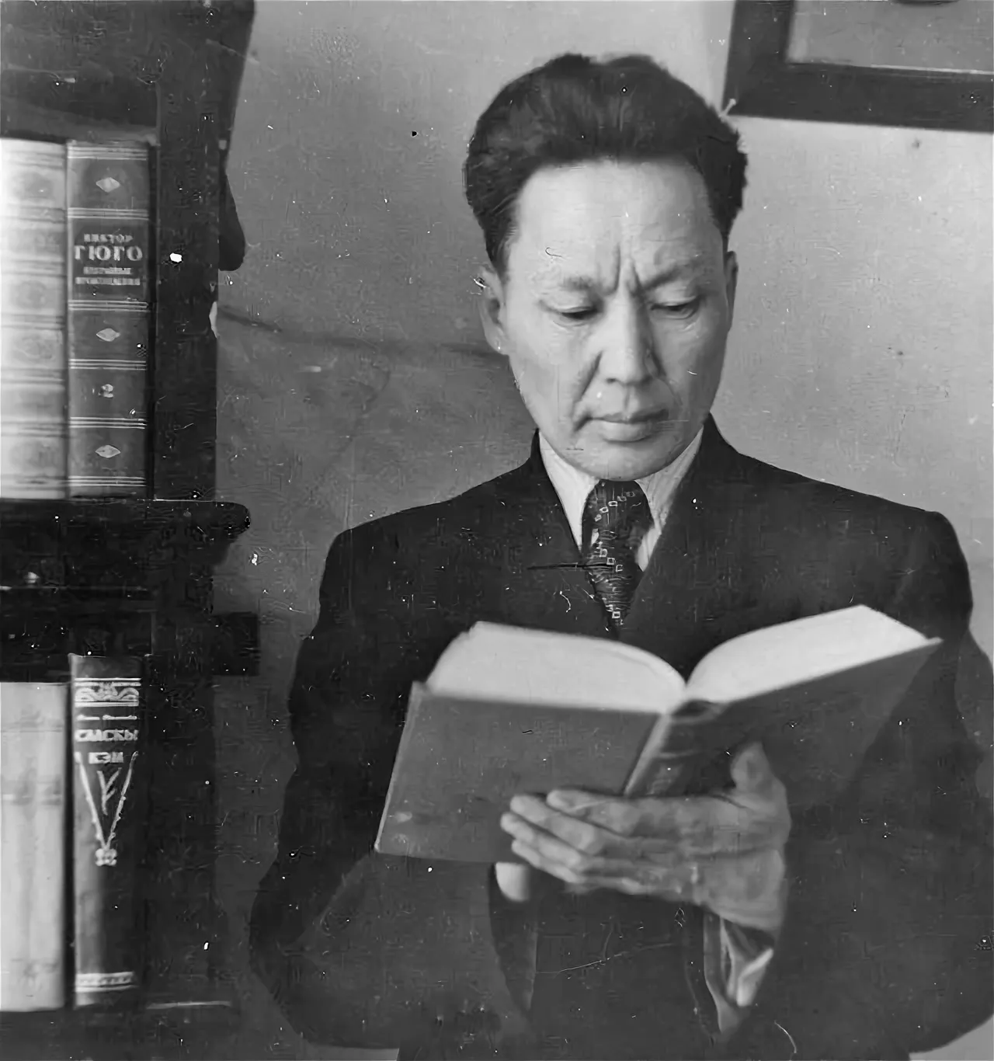
Саха народнай поэта Серафим Романович Кулачиков - Эллэй
Эллэй поэзията саха норуотун баай фольклоруттан силистэнэн-мутуктанан тахсыбыта. Ол иһин норуот ылыммыта, сөбүлээбитэ. Эллэй – «Саас – үйэ тухары кэхтибэт кэрэни-саҥаны айарга» анаммыт комсомолу туойбут поэт. Кини олох эдэр сылдьан: “Оо, комсомол, эн миигин поэт гынныҥ, дьэ кэрэ!” – диэбит поэт. Комсомолга бастыҥ ырыалары хаалларбыт поэт - кини.

Slide 5
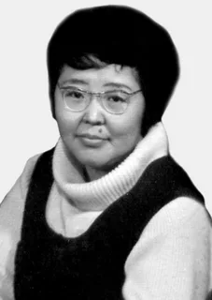

Иванова-Сидоркевич Ольга Петровна
1932 сыллаахха сэтинньи 23 күнүгэр Амма оройуонун Соморсун нэһилиэгэр төрөөбүт.
Биллэр ырыалара
«Манчаары» [(Т. Сметанин тыллара)
«Ыра санаа»
«О, таптал»
«Таптаа миигин»
«Ньургуһуну харыстаа»
«Таптыаҕыҥ ийэни»^{[3]} (Эллэй тыллара)
«Аҕабар»
«Иһит ыллыыр ырыабын»^{[4]} (Ольга Иванова тыллара)
«Доҕоруом, эн кэлиий»
«Күтүөттээмэ эн миэхэ»
«Ньирэй көрөөччү кыыс ырыата» (Ольга Иванова тыллара)
Наҕараадалара уонна ытык ааттара
Российскай Федерация культуратын үтүөлээх үлэһитэ
Саха Өрөспүүбүлүкэтин культуратын үтүөлээх үлэһитэ
Саха Өрөспүүбүлүкэтин үөрэҕин туйгуна
Саха Өрөспүүбүлүкэтин айылҕатын харыстааһын туйгуна
«Саха-Азия оҕолоро» Фонд стипендиата
Кривошапкина Валентина Семеновна
ГБПОУ «ХОК»
им.Н.Е. Мординова-Амма Аччыгыйа

